Slide 1













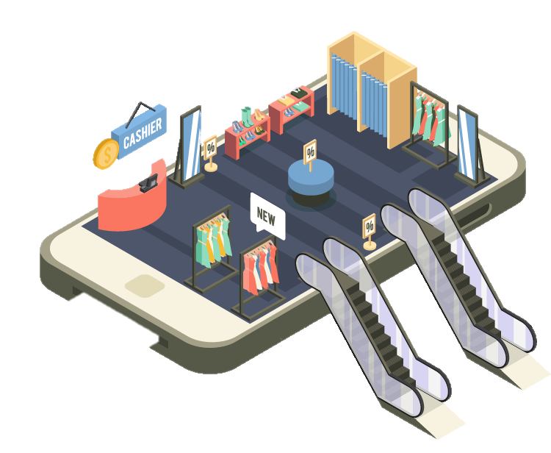


“ 화면별 테스트 케이스 ”
Smart Marketing With IT
스마이트 : Sma-IT
Face recognition & Emotion Analysis
도입한 효율적 고객 서비스(마케팅) 실현

Slide 2
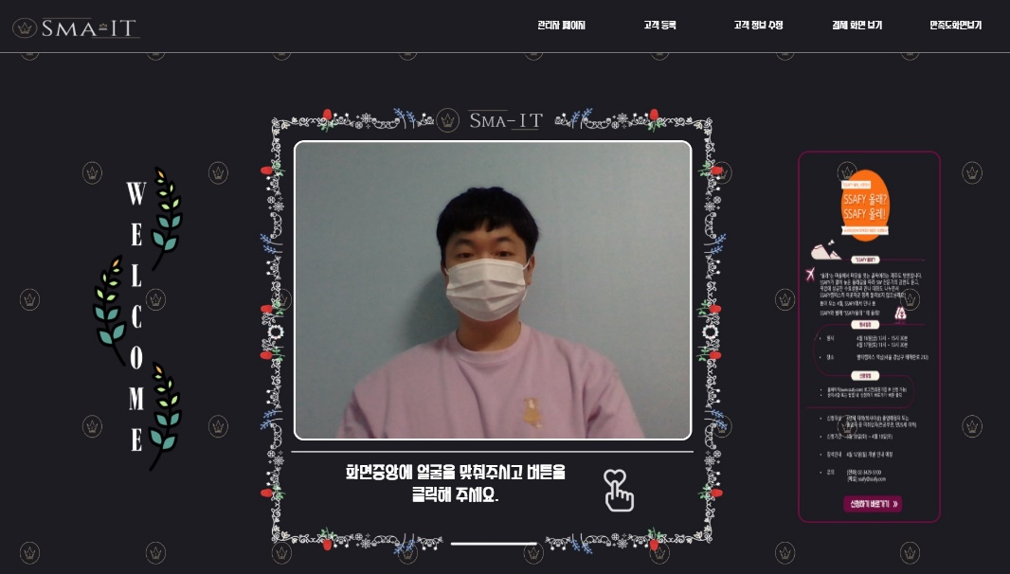
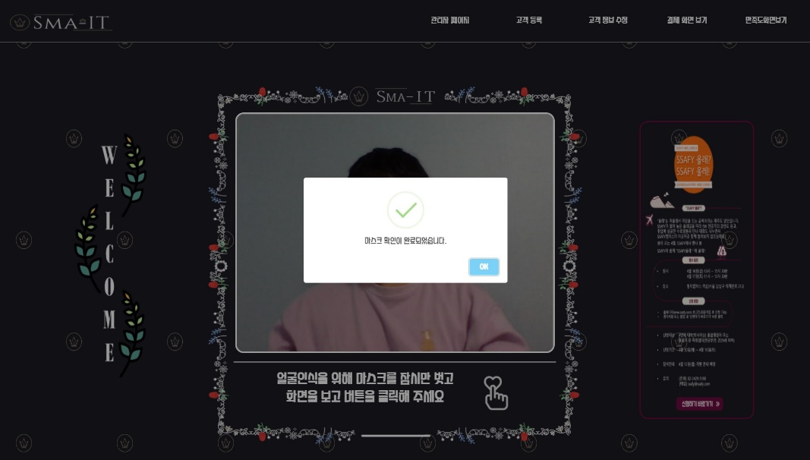
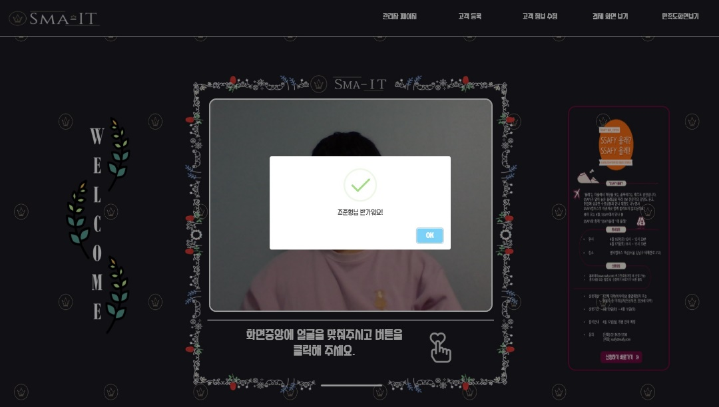
Page title | Screen ID | Screen Path
Main Page | UI-Smait-Main | https://j4d102.p.ssafy.io
1
1
1
1
1
1
1
각 페이지로 이동
※(매장 서비스에서는 필요 없지만
테스트를 위한 페이지 이동입니다.)
2
마스크 인식
3
인식 확인 알림
2
4
안내 메시지 변경
- 작동에 의한 페이지
3
3
4
4

Slide 3
Page title | Screen ID | Screen Path
Main Page | UI-Smait-Main | https://j4d102.p.ssafy.io
✔Check List
No | Given#1 | Given#2 | When | Then
1 | 마스크 미착용 |  | 사용자가 (2번)버튼 클릭 | 마스크 미착용으로 매장에 입장이 불가하다는 경고
2 | 마스크 착용 |  | 사용자가 (2번)버튼 클릭 | 마스크 착용 확인 후 매장 서비스 이용에 필요한 얼굴 인식 안내 문구로 변경
3 | 마스크 확인 후 회원인 경우 |  | 사용자가 마스크를 내리고 사용자가 (2번)버튼 클릭 | 사용자 이름을 문구에 추가하여 제대로 인식되었음을 알림 현재 방문중인 고객 목록에 추가 후 새로운 고객님을 위한 안내 문구로 변경
4 | 마스크 확인 후 회원이 아닌 경우 |  | 사용자가 마스크를 내리고 사용자가 (2번)버튼 클릭 | Guest님 환영합니다를 문구와 서비스 이용을 위한 등록 안내 새로운 고객님을 위한 안내 문구로 변경

Slide 4
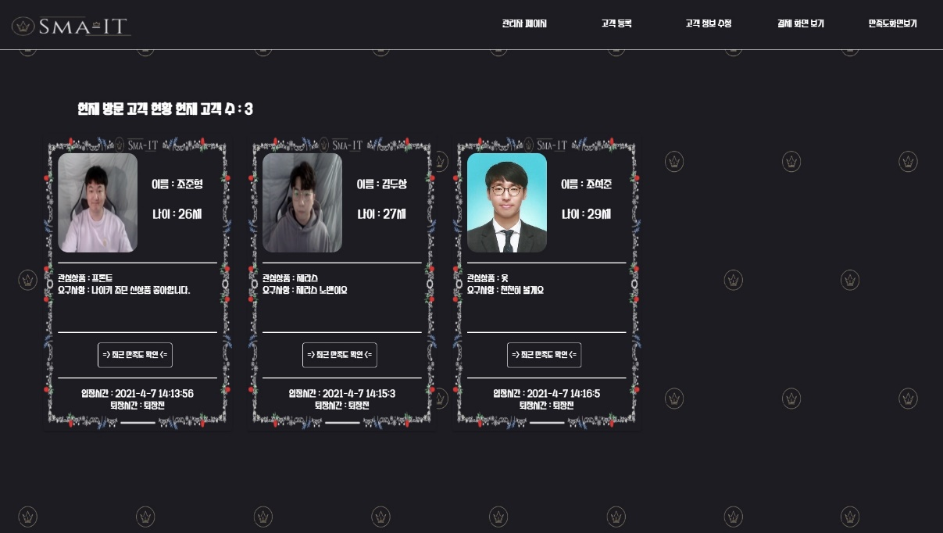
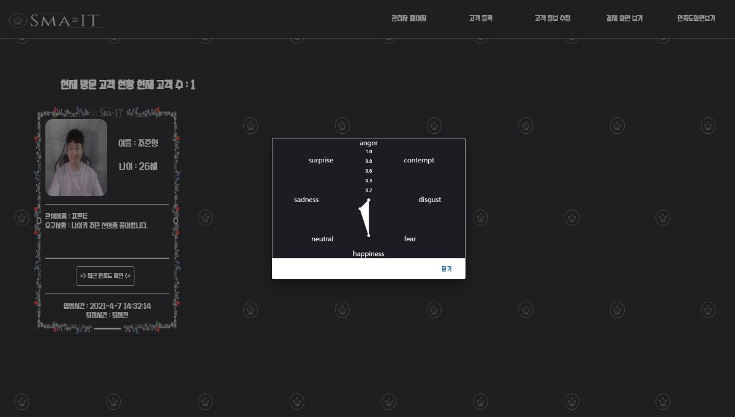
Page title | Screen ID | Screen Path
관리자 페이지 | UI-Smait-Management | https://j4d102. p.ssafy.io/adminMain
1
2
1
현재 방문 인원 출력
3
5
2
고객 정보 출력
3
최근 만족도 확인 버튼
- 작동에 의한 페이지
4
최근 만족도 평가 그래프 확인
5
입장시간 출력
4

Slide 5
Page title | Screen ID | Screen Path
관리자 페이지 | UI-Smait-Management | https://j4d102. p.ssafy.io/adminMain
✔Check List
No | Given#1 | Given#2 | When | Then
1 | 방문 고객이 있을 경우 |  | 관리자 페이지 입장 시 | 현재 매장에 방문한 고객님 중 Sma-IT 서비스에 등록된 고객님의 총원 출력
2 | 방문 고객이 5명 이상 |  | 관리자 페이지 입장 시 | 방문 고객 목록 우측에 슬라이드 버튼이 생성. 버튼을 통해 고객 정보 확인 가능
3 | 방문한 고객이 1명 이상인 경우 |  | 관리자 페이지 입장 시 | 방문한 고객의 이미지 및 정보와 요구사항 및 입장 시간 등의 정보를 제공
4 | 만족도 평가한 기록이 존재하는 경우 |  | 만족도 확인 버튼 클릭 | 가장 최근 방문에 남긴 만족도를 그래프 형태로 정보 제공

Slide 6
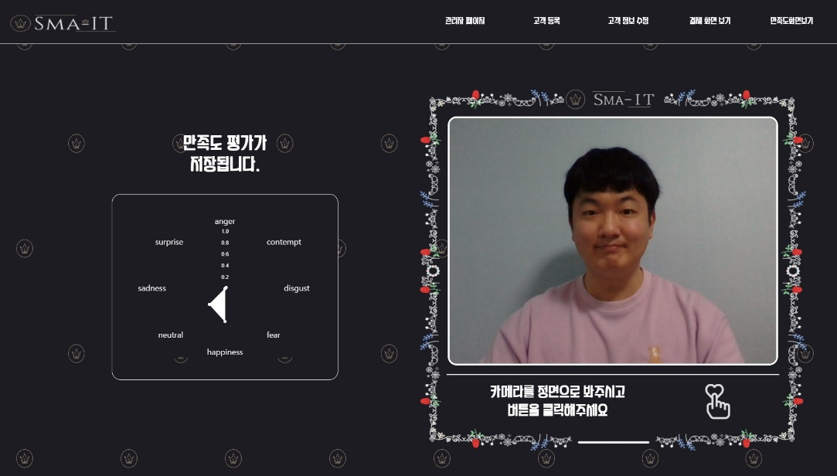
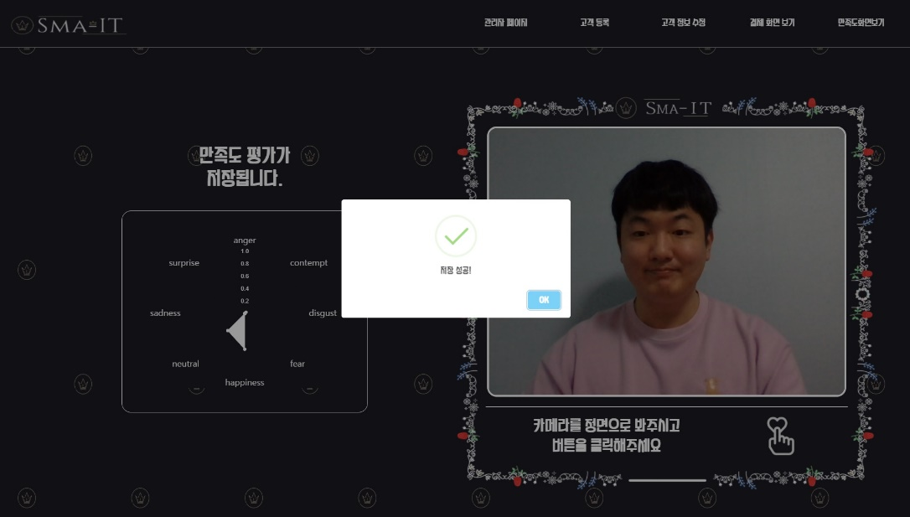
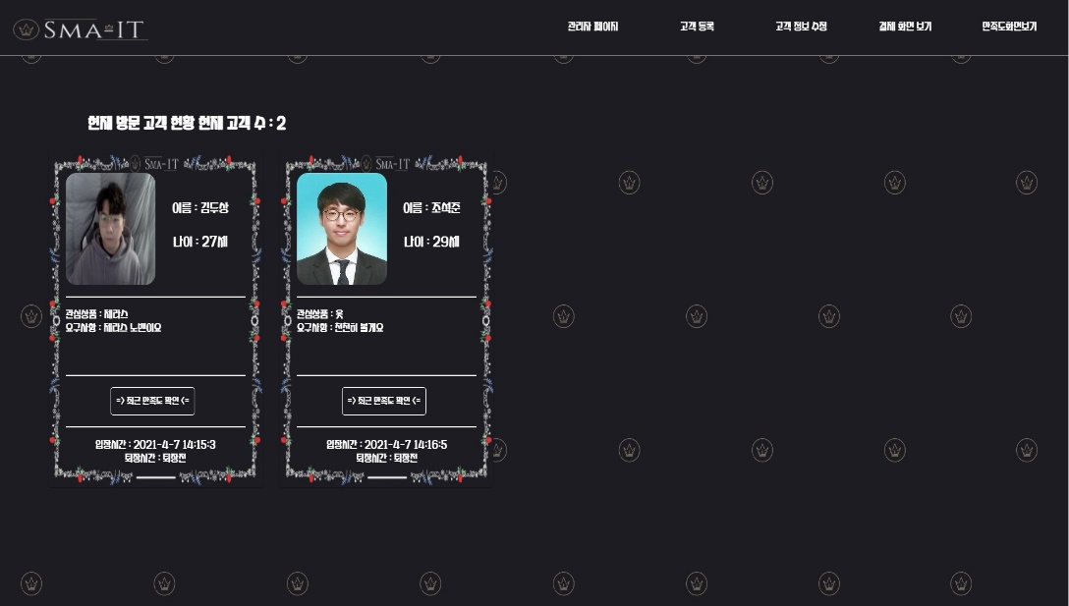
Page title | Screen ID | Screen Path
만족도 기록 페이지 | UI-Smait-satisfied | https://j4d102. p.ssafy.io/camSatisfied
1
감정 분석 버튼
2
2
감정 분석 결과 그래프로 확인
3
감정 분석 결과 저장
1
4
현재 방문 목록에서 제외
- 작동에 의한 페이지
4
4
3

Slide 7
Page title | Screen ID | Screen Path
만족도 기록 페이지 | UI-Smait-satisfied | https://j4d102. p.ssafy.io/camSatisfied
✔Check List
No | Given#1 | Given#2 | When | Then
1 | 만족도 기록을 원할 경우 (마스크 미착용 상태) |  | 사용자가 버튼 클릭 | 얼굴 인식 후 감정 분석 하고, 분석한 데이터를 가지고 그래프로 확인 가능
2 | 퇴장에 따른 현재 방문 고객 변동 |  | 만족도 기록 후 매장에서 퇴장 | Admin Main 페이지에서 직원은 현재 방문 중인 고객에서 만족도 기록 후 퇴장한 고객님이 사라진 것을 확인 가능

Slide 8
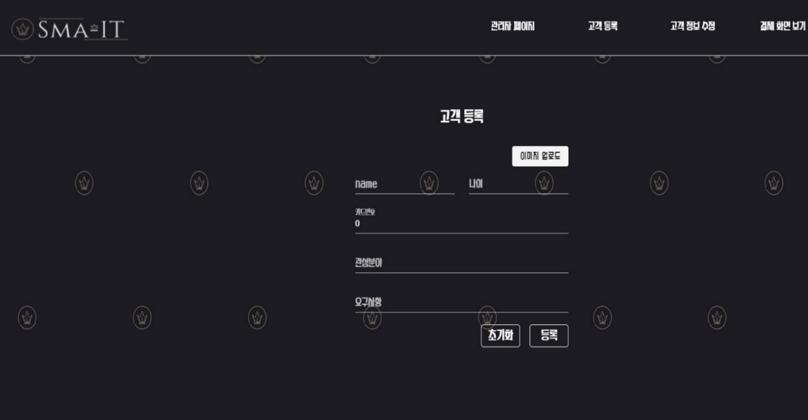
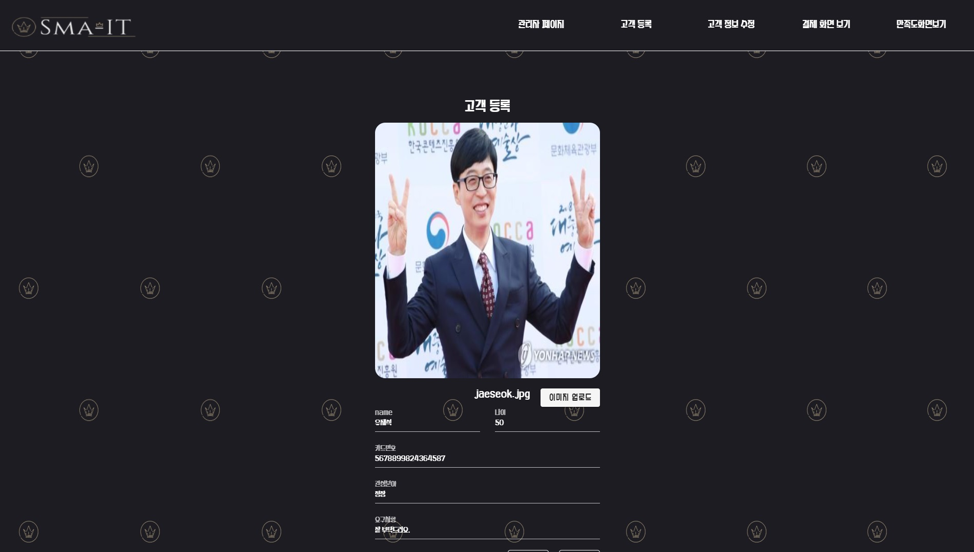
Page title | Screen ID | Screen Path
고객 등록 페이지 | UI-Smait-CreateRegister | https://j4d102. p.ssafy.io/camRegister
1
2
1
고객의 사진 업로드
3
4
2
개인 정보 입력
- 작동에 의한 페이지
3
입력했던 정보 리셋
4
회원 등록 완료와 메인 페이지로 돌아감
1

Slide 9
Page title | Screen ID | Screen Path
고객 등록 페이지 | UI-Smait-CreateRegister | https://j4d102. p.ssafy.io/camRegister
✔Check List
No | Given#1 | Given#2 | When | Then
1 | 카드 번호 16자 초과시 |  | 사용자가 카드 번호 입력 | 회원 등록 실패 알림 이후 다시 입력 가능
2 | 카드 번호 정확히 16자 |  | 사용자가 카드 번호 입력 | 회원 가입 완료 알림 이후 메인 페이지로 이동
3 | 관심분야 공백 |  | 사용자가 등록 버튼 클릭 | 관심분야 없음으로 등록
4 | 요구사항 공백 |  | 사용자가 등록 버튼 클릭 | 요구사항 없음으로 등록
5 | 이름 공백 | 이미지 등록 안 했을 경우 | 사용자가 등록 버튼 클릭 | 이름을 입력하라는 알림 이후 다시 입력 가능
6 | 나이가 공백 | 나이 150 이상의 숫자 입력 시 | 사용자가 등록 버튼 클릭 | ‘이미지를 넣어주세요 알림 이후 다시 입력 가능

Slide 10
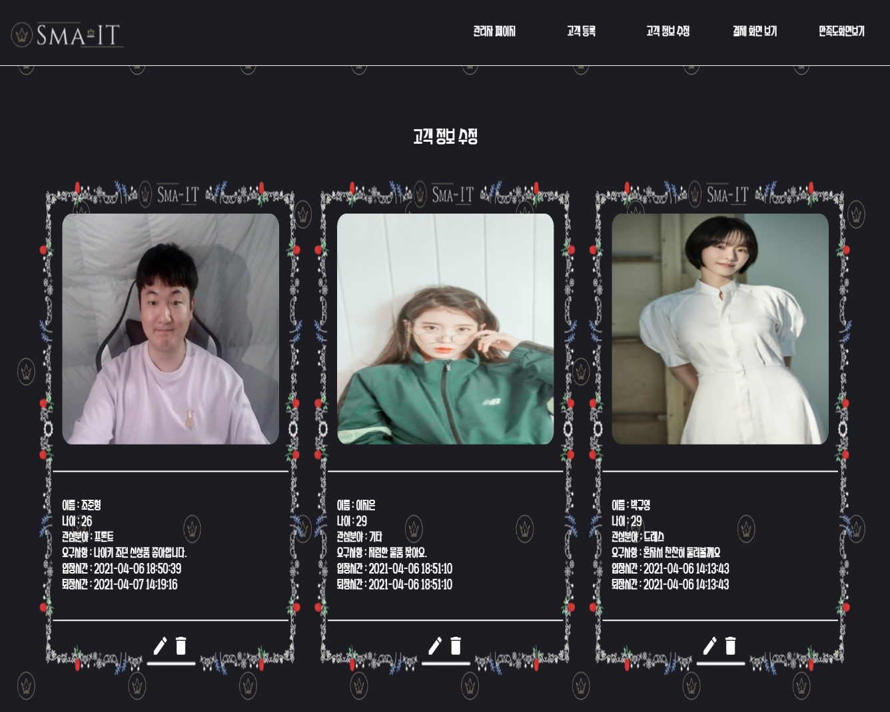

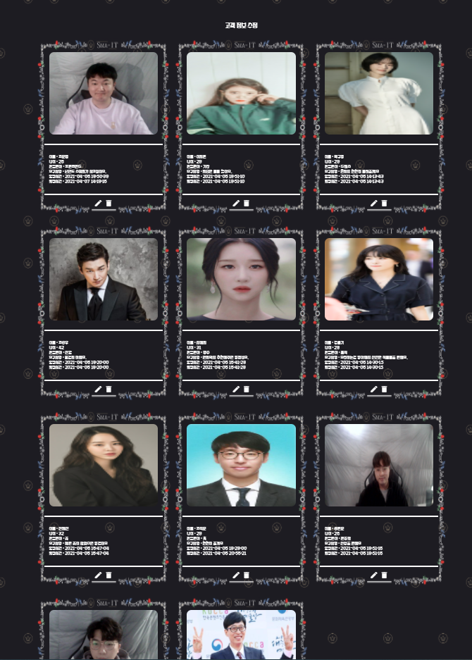
Page title | Screen ID | Screen Path
고객 정보 수정 | UI-Smait-CustomerModify | https://j4d102. p.ssafy.io/customerModify
4
1
고객의 정보 및 입장시간, 퇴장시간 확인 가능
1
2
연필 버튼 클릭 시 수정 가능 (Dialog)
3
휴지통 버튼 클릭 시 삭제 (Dialog)
2
3
4
하단 스크롤 시 고객 정보가 추가로 확인 가능
※ (무한 스크롤)

Slide 11
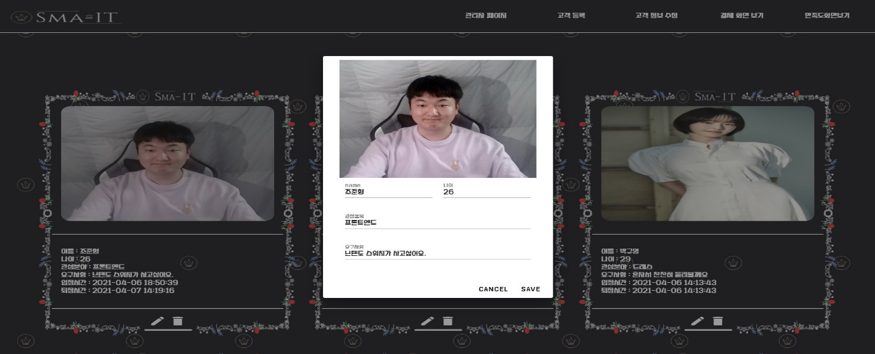
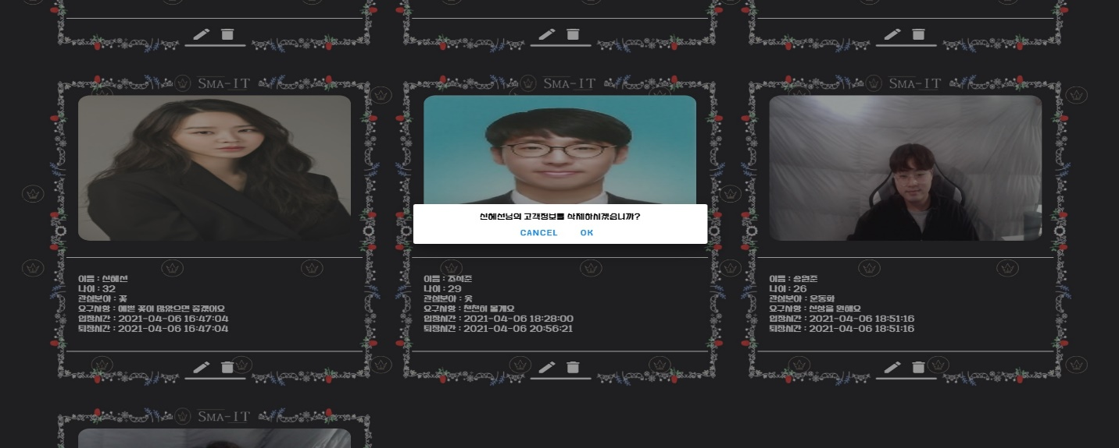
Page title | Screen ID | Screen Path
고객 정보 수정 | UI-Smait-CustomerModify | https://j4d102. p.ssafy.io/camRegister (customerModify Dialog)
Page title | Screen ID | Screen Path
고객 정보 삭제 | UI-Smait-CustomerModify | https://j4d102. p.ssafy.io/camRegister (customerDelete Dialog)
1
고객 정보 수정
1
2
정보 수정 취소
2
3
3
정보 수정 완료
1
고객 정보 삭제 취소
1
2
2
정보 수정 삭제 완료

Slide 12
Page title | Screen ID | Screen Path
고객 정보 수정 | UI-Smait-CustomerModify | https://j4d102. p.ssafy.io/customerModify
✔Check List
No | Given#1 | Given#2 | When | Then
1 | 남은 고객 정보가 Limit 이상일 때 |  | 관리자가 스크롤링 | 스크롤을 통해서 남은 고객 정보를 추가로 확인 가능
2 | 남은 고객 정보가 Limit 미만일 때 |  | 관리자가 스크롤링 | 스크롤링 불가
3 |  |  | 관리자가 수정 버튼 클릭 시 | 고객 정보 수정 Dialog를 통해서 데이터 수정 가능
4 |  |  | 관리자가 삭제 버튼 클릭 시 | 고객 정보 삭제 Dialog를 통해서 데이터 삭제 가능

Slide 13
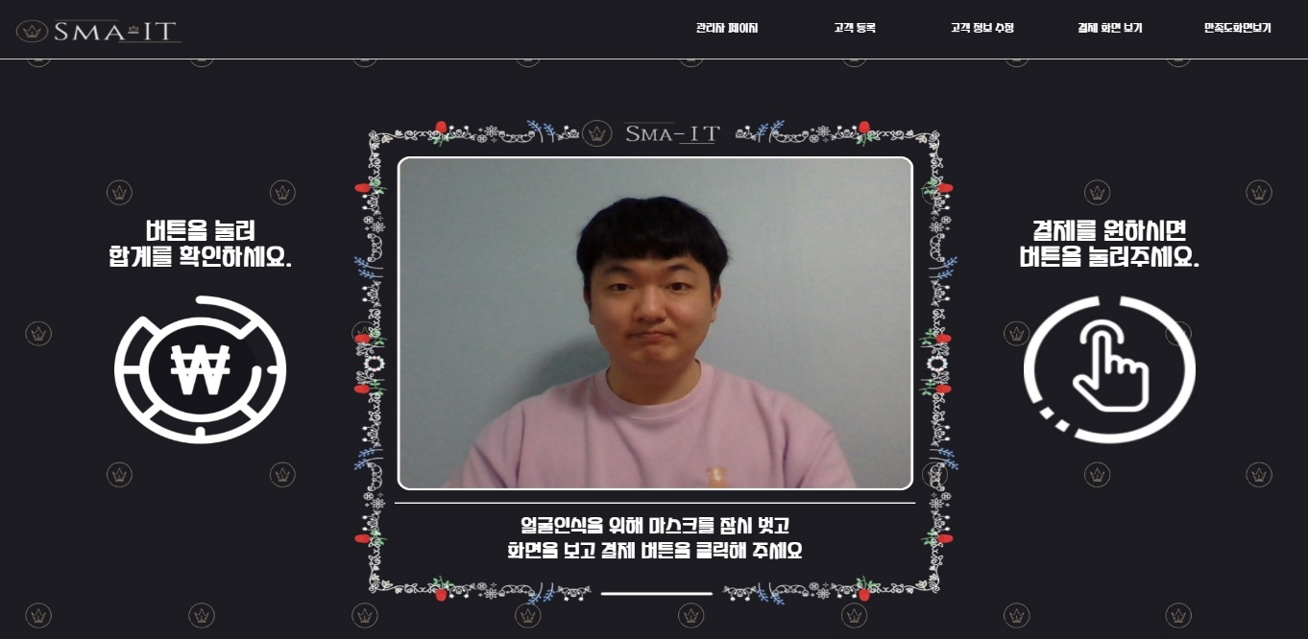
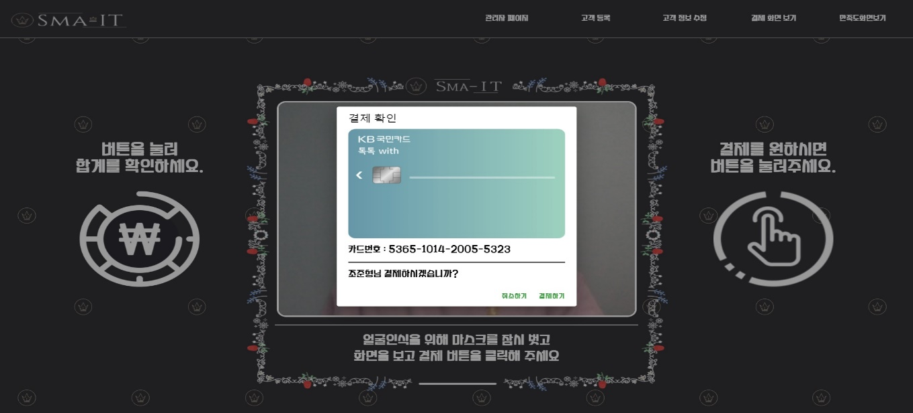
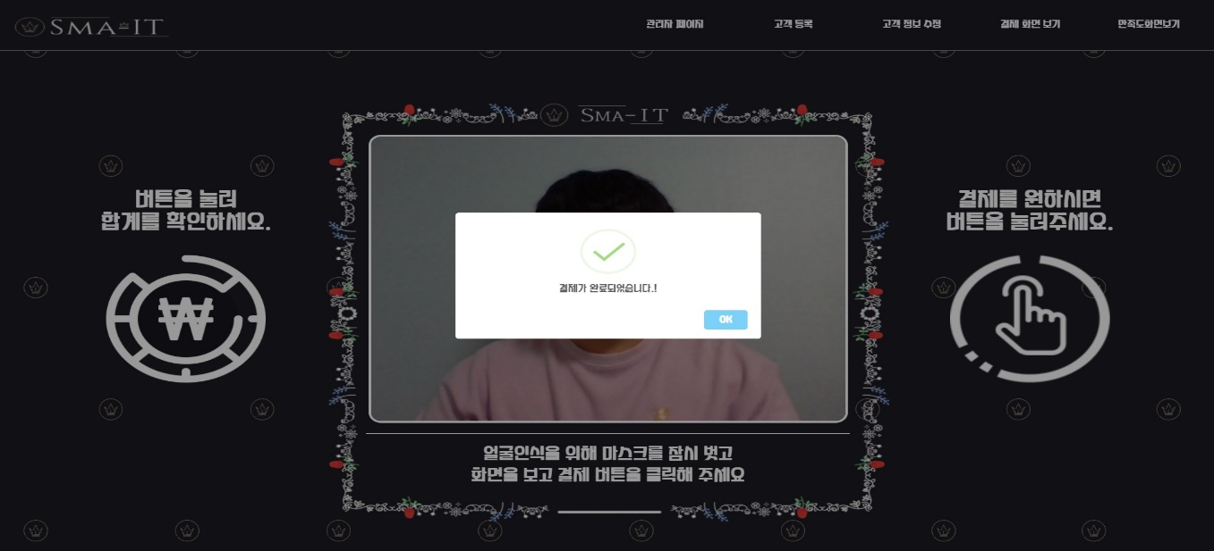
Page title | Screen ID | Screen Path
결제 페이지 | UI-Smait-Payment | https://j4d102. p.ssafy.io/camPayment
1
버튼 클릭 시 총액 확인
5
취소하기 버튼 클릭 시 결제 취소
3
1
2
결제하기 버튼 클릭 시 결제 완료
6
2
버튼 클릭 시 얼굴 인식 진행
얼굴 인식으로 본인 확인 진행
결제가 끝나면 결제 완료 창 뜸
3
7
4
등록된 결제 정보 확인 진행
- 작동에 의한 페이지
4
7
5
6

Slide 14
Page title | Screen ID | Screen Path
결제 페이지 | UI-Smait-Payment | https://j4d102. p.ssafy.io/camPayment
✔Check List
No | Given#1 | Given#2 | When | Then
1 | 금액 확인을 원할 경우 |  | 결제 금액 확인 버튼 클릭 | 사용자가 구매하고자 하는 상품의 총액 확인 가능
2 | 결제를 원할 경우 |  | 결제 버튼 클릭 | 총액 확인 후 결제를 위해 등록된 결제 수단을 확인하기 위한 얼굴 인식 진행
3 | 결제를 위한 얼굴 인식 성공 |  | 사용자가 얼굴 인식 진행 | 얼굴 인식을 통해 해당 고객님의 결제 정보를 알림창을 통해 안내
4 | 결제를 위한 얼굴 인식 실패 |  | 사용자가 얼굴 인식 진행 | 고객 정보를 확인할 수 없다는 안내
5 | 결제 진행 |  | 결제 창에서 결제하기 버튼 클릭 | 등록된 결제 정보를 통해서 결제 진행
6 | 결제 취소 |  | 결제 창에서 취소하기 버튼 클릭 | 결제 취소하고 초기화면으로 이동

